Slide 1
Manipulasi Langsung dan Lingkungan Maya
Interaksi Manusia dan Komputer
Sesi 5

Slide 2
Topik Bahasan
Manipulasi langsung
Contoh-contoh sistem manipulasi langsung
Penjelasan tentang manipulasi langsung
Pemikiran visual dan ikon
Pemrograman manipulasi langsung
Manipulasi langsung remote
Lingkungan maya
IMK Sesi 5
<number>/33

Slide 3
Manipulasi Langsung
Representasi visual (metafora) dari “dunia aksi”:
  Objek dan aksi terlihat.
  Mengundang pemikiran analogis.
Aksi yang cepat, inkremental, dan dapat dibatalkan.
Mengetik diganti dengan menunjuk dan memilih.
Hasil aksi langsung terlihat.
IMK Sesi 5
<number>/33

Slide 4
Kelebihan Manipulasi Langsung
Kompatibilitas kendali dan tampilan.
Lebih sedikit sintaks, karena itu tingkat kesalahan berkurang.
Lebih banyak pencegahan kesalahan.
Lebih cepat dipelajari dan lebih mudah diingat.
Mendorong penjelajahan.
IMK Sesi 5
<number>/33

Slide 5
Kekurangan Manipulasi Langsung
Memakan lebih banyak sumber daya sistem.
Beberapa aksi menyusahkan.
Teknik makro sering lemah.
Sulit dicatat dan ditelusuri.
Sulit digunakan oleh pemakai yang pengelihatannya terganggu.
IMK Sesi 5
<number>/33

Slide 6
Contoh-contoh Sistem Manipulasi Langsung
Command-line vs display editor vs word processors
Spreadsheet
Spatial data management
Video games
Computer-aided design (CAD)
Office automation
IMK Sesi 5
<number>/33

Slide 7
Command-line vs Display Editor vs Word Processors
Pada 1980-an, mengedit teks dilakukan dengan bahasa perintah berorientasi baris.
Dengan display editor kinerja meningkat dan waktu belajar berkurang.
Awal 1990-an, word processor yang bersifat WYSIWYG diperkenalkan.
IMK Sesi 5
<number>/33

Slide 8
Command-line vs Display Editor vs Word Processors (Lanj.)
Beberapa kelebihan WYSIWYG word processor:
  Menampilkan sehalaman penuh teks.
  Menampilkan dokumen dalam bentuk sebagaimana akan terlihat pada bentuk cetakan.
  Menampilkan aksi kursor yang terlihat.
  Mengendalikan kursor dengan cara yang jelas secara fisik dan alami intuitif.
IMK Sesi 5
Bersambung…
<number>/33

Slide 9
Command-line vs Display Editor vs Word Processors (Lanj.)
Beberapa kelebihan WYSIWYG word processor (Lanj.):
  Menggunakan ikon berlabel.
  Menampilkan hasil aksi segera.
  Memberikan respons dan tampilan yang cepat.
  Memungkinkan aksi dibatalkan.
IMK Sesi 5
<number>/33

Slide 10
Teknologi yang Diturunkan dari Pengolah Kata
Integrasi grafik, spreadsheet, animasi, foto, dll. dalam badan dokumen (Windows: OLE).
Desktop publishing software, mis.: Adobe PageMaker, Corel Ventura.
Slide-presentation software, mis.: Microsoft PowerPoint.
Hypermedia environments, mis.: WWW, HyperCard.
IMK Sesi 5
Bersambung…
<number>/33

Slide 11
Teknologi yang Diturunkan dari Pengolah Kata (Lanj.)
Fasilitas makro yang diperbaiki, misalnya pada Microsoft Office.
Spelling checkers dan thesaurus, misalnya pada Microsoft Office.
Grammar checkers, misalnya pada Microsoft Office.
Document assemblers, misalnya Microsoft Office wizards.
IMK Sesi 5
<number>/33

Slide 12
Spreadsheet
Lembar kerja yang menampilkan data yang dapat dimanipulasi dalam bentuk kolom dan baris.
Mendukung formula, makro, grafik.
Contoh: VISICALC, Microsoft Excel, Lotus 1-2-3, Lotus Improv.
IMK Sesi 5
<number>/33

Slide 13
Spatial Data Management
Representasi spasial dalam bentuk peta.
Digunakan dalam sistem informasi geografis (GIS).
Contoh: ArcView GIS dari ESRI, Inc.
IMK Sesi 5
<number>/33

Slide 14
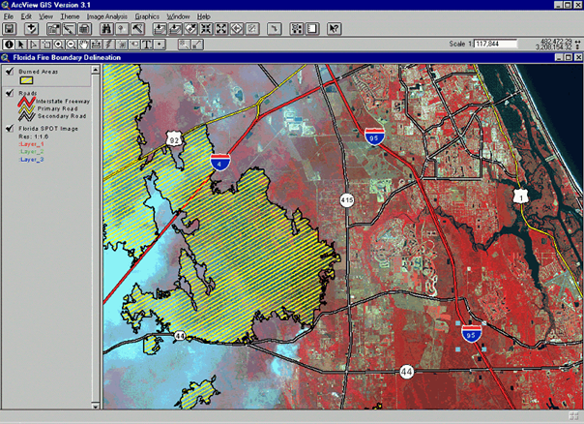
Spatial Data Management (Lanj.)
ArcView GIS 3.1
IMK Sesi 5
<number>/33

Slide 15
Video Games
Bidang aksi visual yang membangkitkan minat.
Perintah berupa aksi fisik dan hasilnya langsung terlihat.
Game komersial pertama: Pong (Atari).
Kini berkembang pada PC maupun mesin game seperti Sony Playstation, bahkan handphone.
IMK Sesi 5
<number>/33

Slide 16
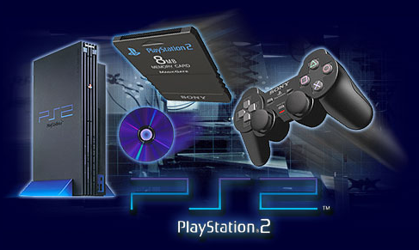
Video Games (Lanj.)
IMK Sesi 5
<number>/33

Slide 17
Computer-Aided Design (CAD)
Untuk merancang mobil, rangkaian elektronik, arsitektur, pesawat terbang.
Aplikasi ini menyenangkan untuk digunakan karena objek yang diinginkan dapat dimanipulasi secara langsung.
Berhubungan: Computer-Aided Manufacturing (CAM).
IMK Sesi 5
<number>/33

Slide 18
Office Automation
Sistem office automation dewasa ini menggunakan prinsip-prinsip manipulasi langsung.
Contoh: GUI: Windows, Mac OS.
IMK Sesi 5
<number>/33

Slide 19
Penjelasan tentang Manipulasi Langsung
Masalah-masalah dengan manipulasi langsung:
  Representasi visual atau visual dapat terlalu menyebar.
  Pemakai harus mempelajari arti komponen-komponen representasi visual.
  Representasi visual dapat menyesatkan.
  Mengetik perintah di keyboard bisa lebih cepat.
IMK Sesi 5
<number>/33

Slide 20
Penjelasan tentang Manipulasi Langsung (Lanj.)
Sifat-sifat sistem manipulasi langsung yang menguntungkan:
  Pemula dapat belajar dengan cepat.
  Ahli dapat bekerja dengan cepat.
  Pemakai intermittent dapat mempertahankan konsep operasional.
  Pesan kesalahan jarang dibutuhkan.
  Pemakai langsung melihat jika aksi malah memperjauh tujuan mereka.
  Lebih sedikit ketegangan.
  Pemakai lebih percaya diri dan menguasai sistem.
IMK Sesi 5
<number>/33

Slide 21
Pemikiran Visual dan Ikon
Konsep bahasa visual dan pemikiran visual diajukan oleh Rudolf Arnheim (1972).
Arah baru pemikiran visual: WIMP (Windows, Icons, Mouse, Pull-down Menu).
Ikon adalah gambar atau simbol yang mewakili suatu konsep.
IMK Sesi 5
<number>/33

Slide 22
Pemikiran Visual dan Ikon (Lanj.)
Pedoman perancangan ikon:
  Representasikan objek atau aksi dengan cara yang dikenal.
  Batasi jumlah ikon yang tampil.
  Buat agar ikon jelas terlihat dari latar belakangnya.
  Pertimbangkan ikon tiga dimensi: menarik tapi bisa mengalihkan perhatian.
  Pastikan ikon yang terpilih jelas ketika dikelilingi yang tidak terpilih.
IMK Sesi 5
Bersambung…
<number>/33

Slide 23
Pemikiran Visual dan Ikon (Lanj.)
Pedoman perancangan ikon (lanj.):
  Pastikan ikon dapat dibedakan dari yang lain.
  Pastikan keselarasan setiap ikon sebagai anggota kelompok ikon.
  Rancang animasi pergerakan ikon.
  Tambahkan informasi rinci.
  Pikirkan penggunaan kombinasi ikon untuk menciptakan objek atau aksi baru.
IMK Sesi 5
<number>/33

Slide 24
Manipulasi Langsung Remote
Piranti dapat dioperasikan dari jarak jauh jika antarmuka pemakai yang memadai dapat dibangun.
Contoh: telemedicine, yaitu perawatan medis melalui saluran komunikasi.
IMK Sesi 5
<number>/33

Slide 25
Manipulasi Langsung Remote (Lanj.)
Arsitektur lingkungan manipulasi angsung remote mempunyai beberapa faktor komplikasi:
  Penundaan waktu.
    Penundaan transmisi.
    Penundaan operasi.
  Umpan balik yang tidak lengkap.
  Umpan balik dari berbagai sumber.
  Interferensi yang tidak diantisipasi.
IMK Sesi 5
<number>/33

Slide 26
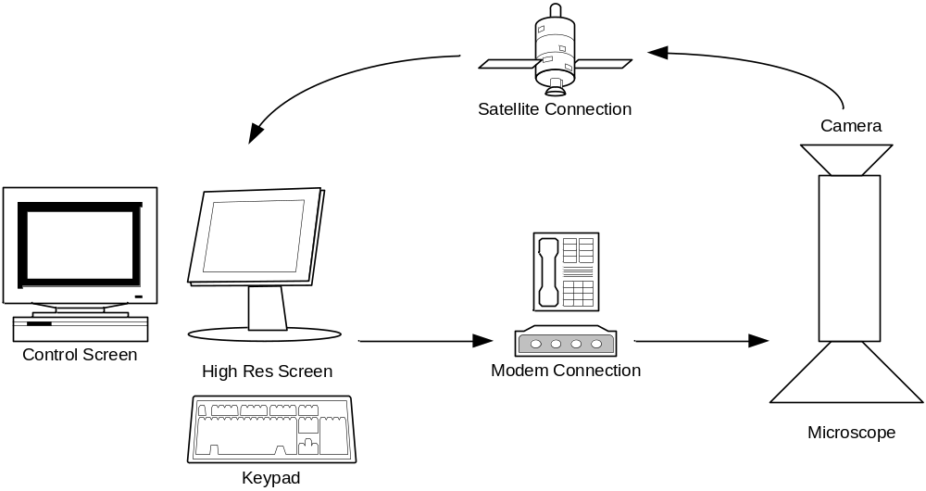
Manipulasi Langsung Remote (Lanj.)
Diagram telepatologi sederhana
IMK Sesi 5
<number>/33

Slide 27
Lingkungan Maya
Virtual reality (kenyataan maya) adalah lingkungan buatan yang diciptakan dengan hardware dan software dan dipresentasikan kepada pemakai dengan cara sedemikian sehingga lingkungan tersebut tampil dan terasa seperti lingkungan asli.
Augmented reality: dunia nyata dengan lapisan tambahan informasi.
Situational awareness: informasi tentang dunia nyata di sekitar pemakai dengan mendeteksi pergerakan dan lokasi.
IMK Sesi 5
<number>/33

Slide 28
Lingkungan Maya (Lanj.)
Lingkungan maya yang berhasil tergantung dari integrasi berbagai teknologi:
  Visual display (biasanya ditempatkan di kepala sebagai head mounted display).
  Head-position sensing.
  Hand-position sensing.
  Force feedback.
  Sound input and output.
  Sensasi lainnya (getaran, suhu, bau).
  Cooperative and competitive VR.
IMK Sesi 5
<number>/33

Slide 29
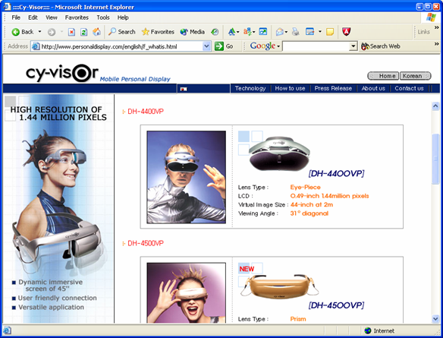
Lingkungan Maya (Lanj.)
Cy-Visor Mobile Personal Display
IMK Sesi 5
<number>/33

Slide 30
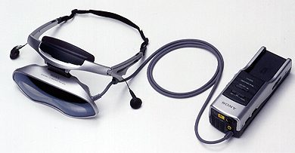
Lingkungan Maya (Lanj.)
Sony PC Glasstron PLM-S700
IMK Sesi 5
<number>/33

